Slide 1
RAM-GUARDS
(Resource Access Management --- Grant User Authorities-Roles-Details Service)
针对Spring Boot和Spring Cloud应用程序所打造的用户权限管理系统，使用简便，易于扩展，为你的应用保驾护航。

Slide 2
Agenda
认证与授权
Oauth2、OIDC、JWT
微服务场景会为认证和授权带来哪些问题
Ram Guards的设计
Ram Guards的使用
Ram Guards的实现
Ram Guards的适用场景

Slide 3
认证与授权
认证(authentication)：
此处的认证指的仅仅是IBM ID OIDC的认证，即终端用户通过IBM ID OIDC server，使用其IBM用户名和密码来登录账号，登录成功后用户会被重定向到应用中去，并获得相应的IBM ID user profile。在整个认证过程中，用户不会接触到应用程序中的任何业务逻辑。
授权(authorization)：
此处的授权指的是用户通过认证，进入应用程序后，所能够进行的操作的集合，通常会为用户授予某种权限或角色，来代表用户所能执行的操作。应用程序的api会根据用户的权限或角色，来决定用户是否能访问其endpoint和获取数据。

Slide 4
Oauth2、OIDC、JWT
在详细讲解OAuth 2.0之前，需要了解几个专用名词。
（1）Third-party application：第三方应用程序，即客户端应用程序。
（2）HTTP service：HTTP服务提供商，即OAuth 服务提供商，在本例中就是IBM。
（3）Resource Owner：资源所有者，即终端用户。
（4）User Agent：用户代理，即浏览器。
（5）Authorization server：认证服务器，即服务提供商专门用来处理认证的服务器，在本例中就是IBM OIDC server。
（6）Resource server：资源服务器，即服务提供商存放用户生成的资源的服务器。它与认证服务器，可以是同一台服务器，也可以是不同的服务器。
知道了上面这些名词，就不难理解，OAuth的作用就是让"客户端"安全可控地获取"用户"的授权，与"服务商提供商"进行互动。
但需要注意的是，在IBM ID的体系下，所有的IBM应用都受到IBM ID OIDC server的保护，应用不会自己host用户的profile，因此也就不存在第三方应用程序，换句话说，所有受到IBM ID OIDC server保护的IBM应用都是IBM ID的Resource server。

Slide 5


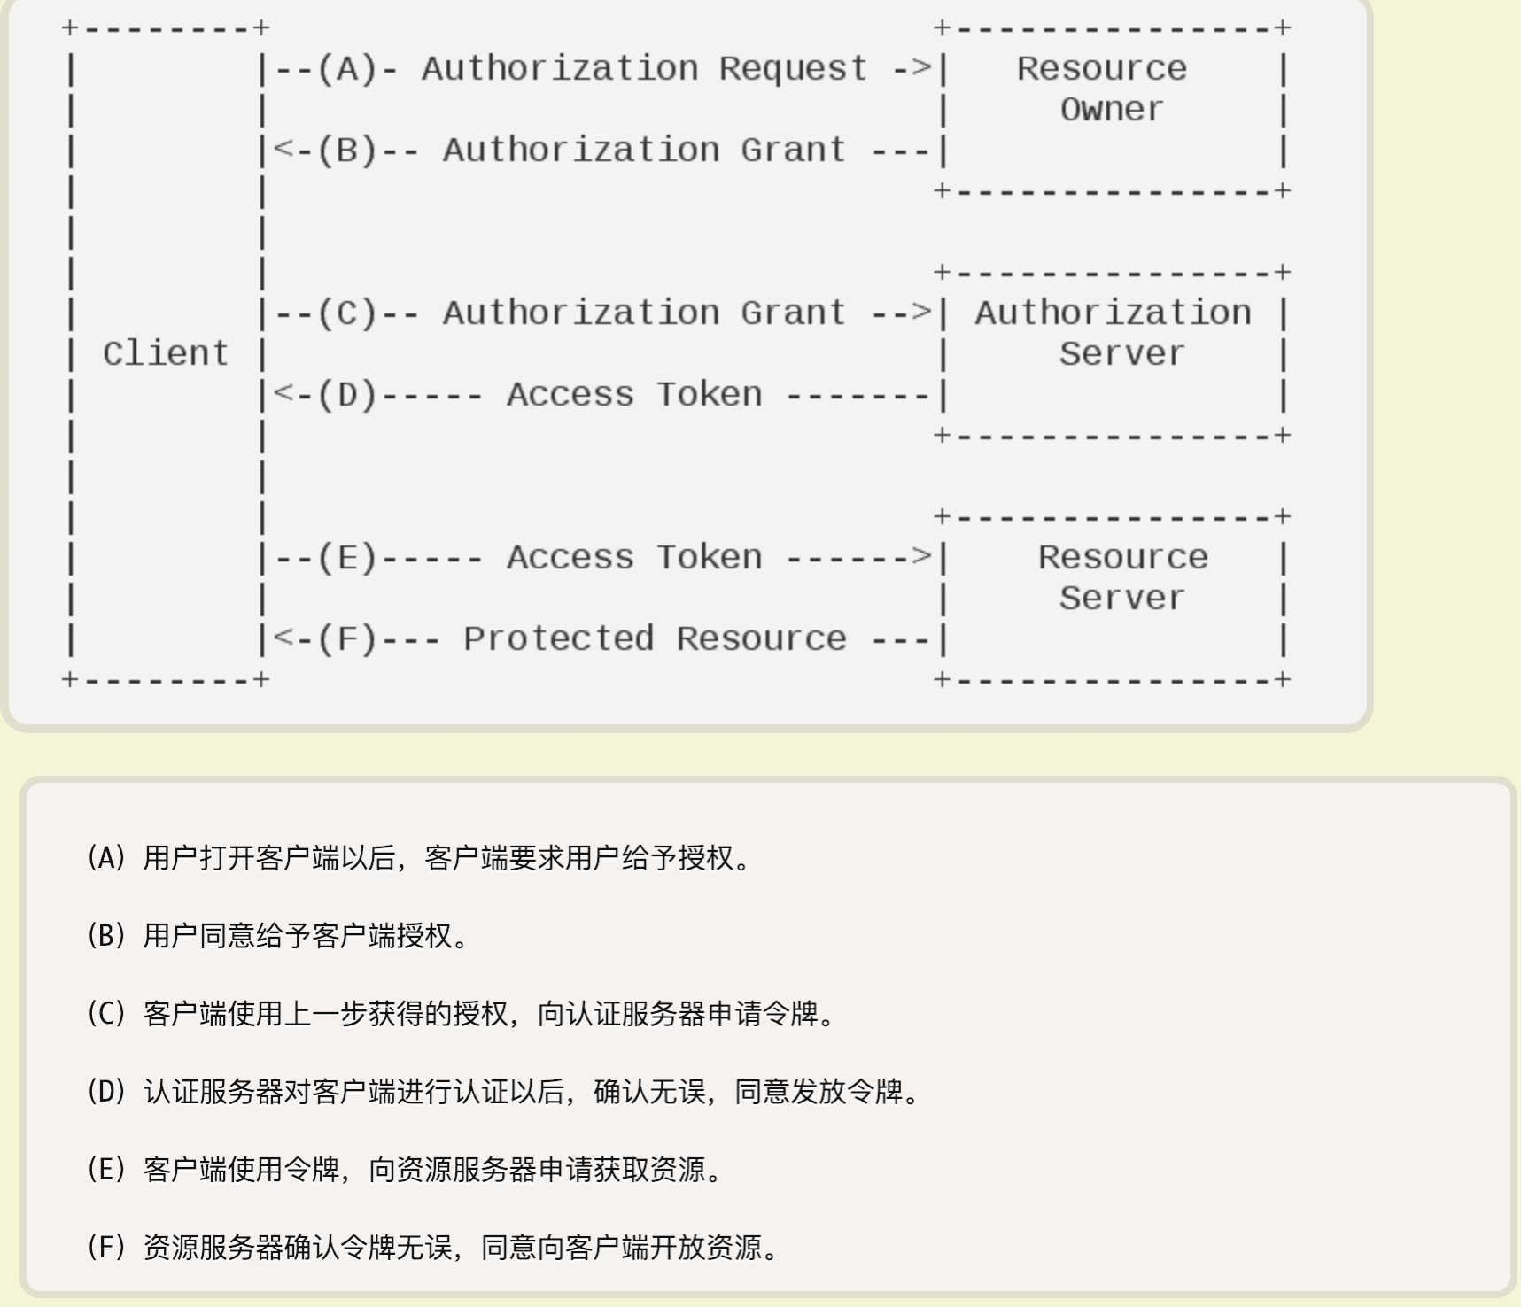




Slide 6
OIDC(OpenID Connect)
OAuth 2.0框架明确不提供有关已授权应用程序的用户的任何信息。OAuth 2.0是一个委派框架，允许第三方应用程序代表用户行事，而无需应用程序知道用户的身份。
OpenID Connect采用OAuth 2.0框架并在顶部添加标识层。它提供有关用户的信息，并使客户端能够建立登录会话。
OpenID Connect的核心基于一个名为“ID令牌”的概念。这是授权服务器将返回的新令牌类型，它对用户的身份验证信息进行编码。与仅旨在由资源服务器理解的访问令牌相反，ID令牌旨在被第三方应用程序理解。当客户端发出OpenID Connect请求时，它可以请求ID令牌以及访问令牌。
OpenID Connect的ID令牌采用JWT（JSON Web令牌）的形式，JWT是一个JSON有效负载，使用发行者的私钥进行签名，并且可以由应用程序进行解析和验证。
JWT内部是一些定义的属性名称，它们为应用程序提供信息。它们用简写名称表示，以保持JWT的整体大小。这包括用户的唯一标识符（sub即“subject”的缩写），发出令牌的服务器的标识符（iss即“issuer”的缩写），请求此令牌的客户端的标识符（aud即“audience”的缩写），以及少数属性，例如令牌的生命周期，以及用户在多长时间之前获得主要身份验证提示。

Slide 7
JWT(Json Web Token)
JWS(Json Web Signature)
JWE(Json Web Encryption)
JWS: JOSE头， JWE负载，JWE签名
JWE: JOSE头，JWE加密密钥，JWE初始化向量，JWE密文和JWE认证标签。JWE规范引入了两个新元素（enc和zip），它们包含在JWE令牌的JOSE头中，enc元素定义了秘文的加密算法，它应该是一个AEAD（Authenticated Encryption with Associated Data）模式的对称算法， zip元素定义了压缩算法，alg元素定义了用来加密cek（Content Encryption Key）的加密算法。

Slide 8
微服务场景会为认证和授权带来哪些问题
在单体架构中，当用户登录时，应用程序的安全模块验证用户的身份。在验证用户是合法的之后，为用户创建session，并且将唯一session ID与之相关联。session存储登录用户信息，例如用户名，角色和权限。服务器将session ID返回给客户端。客户端将session ID记录为cookie，并在后续请求中将其发送到应用程序。然后，应用程序可以使用session ID来验证用户的身份，而无需每次都输入用户名和密码进行身份验证。当客户端访问应用程序时，session ID与HTTP请求一起发送到应用程序。程序的安全模块通常会使用授权拦截器，此拦截器首先确定会话ID是否存在。如果会话ID存在，则它知道用户已登录。然后，通过查询用户权限，确定用户是否可以执行请求。

Slide 9
在微服务架构下，应用程序被分成多个微服务，每个微服务器在原始的单体应用程序中实现一个模块的业务逻辑。应用程序拆分后，需要对每个微服务的访问请求进行身份验证和授权，这时，应用会面临以下问题：
- 需要在每个微服务中处理认证和授权逻辑，并且需要在每个微服务中重复实现这部分全局逻辑。虽然我们可以使用代码库来重用部分代码，但这反过来会导致所有微服务依赖于特定的代码库及其版本，从而影响微服务语言/框架选择的灵活性。
微服务应遵循单一责任原则。微服务只处理单个业务逻辑。身份验证和授权的全局逻辑不应放在微服务实现中。
- HTTP是无状态协议。对于服务器，每次用户的HTTP请求是独立的。无状态意味着服务器可以根据需要将客户端请求发送到集群中的任何节点。HTTP的无状态设计对负载平衡有明显的好处。由于没有状态，用户请求可以分发到任何服务器。对于不需要身份验证的服务没有问题。但是，许多服务需要验证用户的身份。因此，需要以基于HTTP协议的方式保存用户的登录状态。此时传统使用服务器端的会话来保存用户状态的方式就不适用了。
- 微服务架构中的身份验证和授权涉及更复杂的场景，涉及用户访问微服务应用程序，访问微服务应用程序的第三方应用程序以及相互访问的多个微服务应用程序，在每种情况下，身份验证和授权方案需要确保每个请求的安全性。
- 尽管IBM ID可以确保用户的登录状态，但如何在微服务内部保持单点登录也会在无状态的微服务框架下带来挑战，微服务系统需要通过某种方式将用户的登录状态和权限在整个系统中共享。

Slide 10
Ram Guards的设计
Ram Guards针对微服务认证授权所面临的问题，以及大多数IBM应用的设计现状，将IBM ID的认证和应用本身的授权管理剥离，在网关层使用IBM ID OIDC server来进行用户的认证。
Ram Guards在微服务架构内部注册一个管理应用权限的OAUTH server， OAUTH server使用password grant type来避免浏览器的交互，通过失效时间的设置保证请求的安全性，通过refresh token的刷新来保证用户在服务之间的登录状态不会失效。
用户通关网关认证后，必须首先访问OAUTH server来申请包含用户权限信息的Ram Guards token，token以JWE格式加密传输，并进行了压缩处理以避免用户权限过大。Ram Guards token将权限分为Authorities-Roles-Details三部分，Authorities部分控制service endpoint的准入权限，Roles部分将用户权限进行相应细分，Details部分针对IBM应用现状设计，保存有用户的权限相关数据，如country code，customer code等
在用户获取到Ram Guards token后，客户端需要携带Ram Guards token通过网关来访问微服务中的具体业务服务，服务会先验证Ram Guards token的合法性，并解析出用户是否包含访问service endpoint的权限，以进行相应的业务处理。

Slide 14
Ram Guards的使用
Ram Guards提供了四个spring boot starter以便于接入Ram Guards权限系统的使用。
ram-guards-authorization-server-spring-boot-starter帮助您的spring boot应用成为Oauth authorization server。
ram-guards-resource-server-spring-boot-starter帮助您的spring boot应用成为Oauth resource server。
ibmid-resource-server-spring-boot-starter帮助您的spring boot应用成为IBM ID Oauth resource server。
ram-guards-zuul-esw-provider-spring-cloud-starter帮助您的spring boot应用在spring cloud环境中集成ram guards并使用esw ram系统作为权限的管理者。
四个starter都可以通过简单的配置来实现快速接入，配置时间不超过5分钟。您既可以在spring cloud下使用，也可以通过简单的spring boot应用来使用。
此外， Ram Guards还提供了一个ibmid-client-spring-boot-starter帮助您的spring boot应用成为IBM ID Oauth client。

Slide 15
Ram Guards的实现
Ram Guards使用spring security实现，Ram Guards就是一个实现了password grant type的oauth server。
Ram Guards并提供了接口，您可以使用esw的ram系统来管理您的权限，也可以自己实现您的Authorities-Roles-Details权限系统，通过rest的方式来管理。
Ram Guards使用JWE来保证token在传输过程中的安全性，依托于JWE 自解析的特性，Ram Guards 无需配置数据库来存储验证token，也无需通过网络请求来验证token。
Ram Guards使用redis来缓存token，以加快系统的访问速度。

Slide 16
Ram Guards的使用场景
ibmid-resource-server-spring-boot-starter可以脱离Ram Guards使用，如果您的应用是一个spring boot应用，并且想要接入IBM ID oidc的保护成为一个resource server（只有api），您就可以使用ibmid-resource-server-spring-boot-starter，并获得用户的IBM ID profile，同时ibmid-resource-server-spring-boot-starter也支持system call模式。
ibmid-client-spring-boot-starter也可以脱离Ram Guards使用，如果您的应用是一个spring boot应用，并且想要接入IBM ID oidc的保护成为一个client（包括api和front end，使用授权码模式），您就可以使用ibmid-client-spring-boot-starter。
ram-guards-authorization-server-spring-boot-starter帮助您的应用成为一个ram-guards-authorization-server，如果您的应用需要一个权限管理系统，无论您的应用是否是微服务架构， ram-guards-authorization-server都可以担此重任，并提供一个JWE的token，您的应用无论什么语言，都可以解析此JWE token。
ram-guards-resource-server-spring-boot-starter帮助您的应用成为一个验证ram-guards token的resource-server，帮助您的spring boot应用快速接入Ram Guards，解析和验证用户的权限。
ram-guards-zuul-esw-provider-spring-cloud-starter专为spring cloud netflix zuul设计，提供一个zuul routing filter，对到达网关层的request进行重新包装，转发到相应的ram-guards-authorization-server和ram-guards-resource-server。

Slide 17
One more thing …

Slide 18
Ram Guards现在已经支持system call，system call和end user call使用不同的认证模式， system partner在使用Ram Guards时需要先去IBM ID申请一个client_credentials的access token， ibmid-resource-server-spring-boot-starter会验证client_credentials的access token的合法性，之后会产生一个匿名的用户和System-Partner的权限，您可以使用此权限来控制System-Partner是否有权限进入您的service endpoint。

